Slide 1
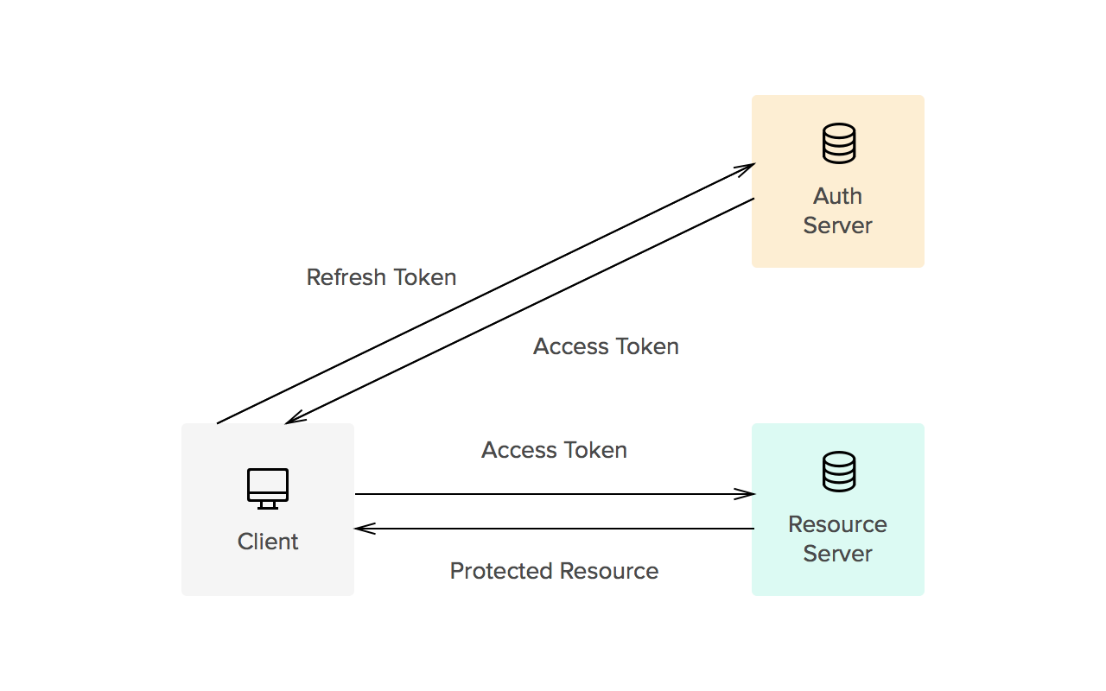
#1 #1
2 One Identity service
Your login or other app 1
3 Your target system

Slide 2
#2 #2 #2
2 One Identity service
Your login or other app 1
3 Your target system

Slide 3
#33333333333333333333333333333333333333333333333333

